Slide 1

第6章 几何光学
Geometrical optics

Slide 2
contents
几何光学
球面折射
薄透镜
眼睛
光学仪器
单球面
透镜组合
简约眼
放大镜
共轴球面
圆柱透镜
分辨力
纤镜
透镜像差
眼的校正
显微镜

Slide 3
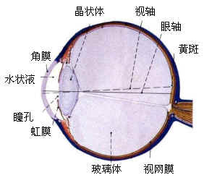
人眼的剖面图
Profile of the human eye

Slide 4
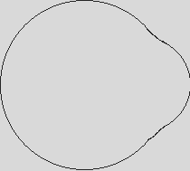
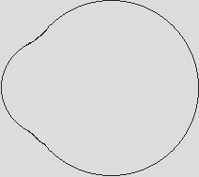
检眼镜 ophthalmoscope
反射镜
医生
病人
光源
检眼镜原理
检眼镜：眼科常用检查仪器，用于观察眼底（视网膜）病变

Slide 5
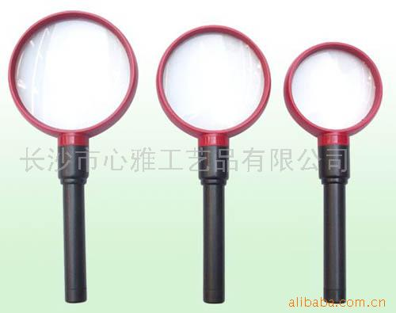
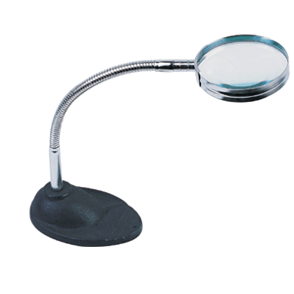
放大镜
Magnifier

Slide 6
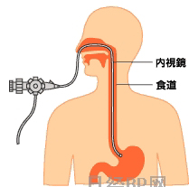
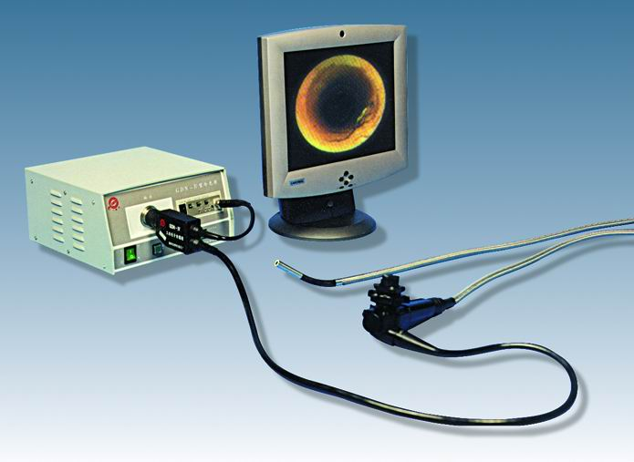
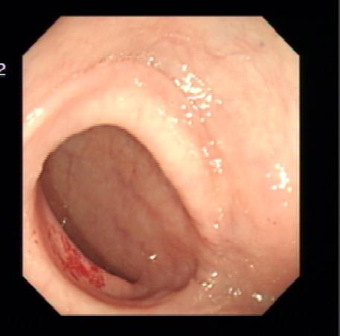
纤 镜
fibroscope
Notes:
下图是纤维胃镜

Slide 7
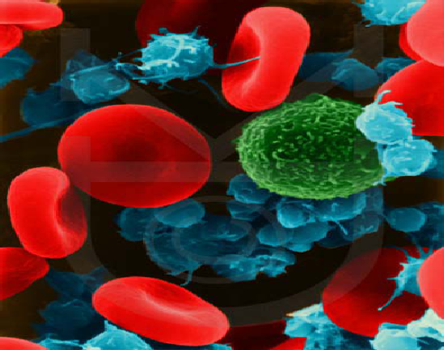
人类红细胞
显微镜
Notes:
扫描电子显微镜看到的

Slide 8
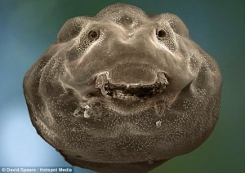
显微镜：14天大蝌蚪在“微笑”

Slide 9

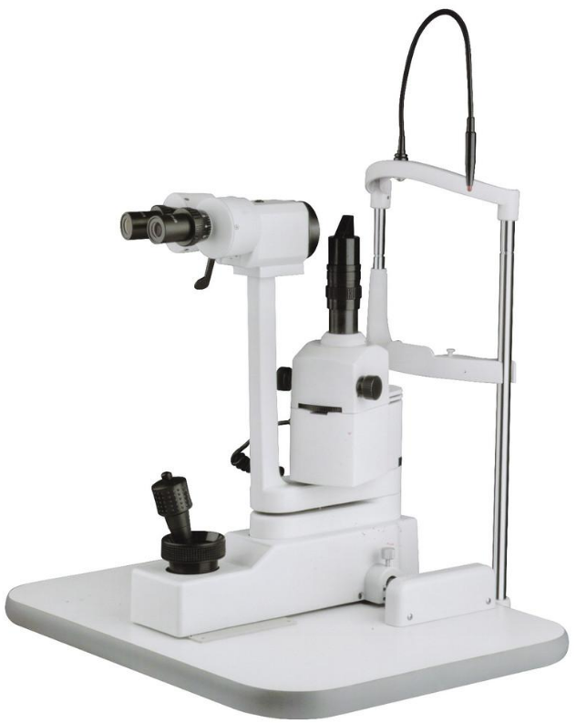
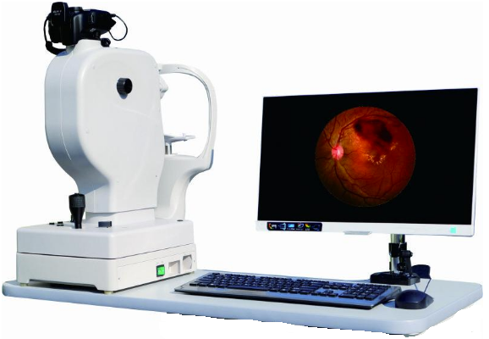

几何光学 眼科的应用
裂隙灯显微镜
眼底光学相机
Notes:
裂隙灯显微镜的基本结构由双目立体显微镜、裂隙灯、滑台、头靠、工作台（或底座）五大部件组成。裂隙灯显微镜的光学原理是：将具有高亮度的裂隙形强光（裂隙光带），持一定角度照入眼的被检部位，从而获得活体透明组织的光学切片；通过双目立体显微镜进行观察，就可看清被检组织的细节。

Slide 10


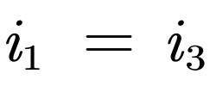


几何光学 眼科的应用
几何光学是以光线的直线传播为基础，一般不考虑光的波动性，主要应用光的反射、折射定律研究系统成像问题，在光学仪器制造和临床应用中有重要意义。
n₁
反射定律
折射定律
n₂
Notes:
裂隙灯显微镜的基本结构由双目立体显微镜、裂隙灯、滑台、头靠、工作台（或底座）五大部件组成。裂隙灯显微镜的光学原理是：将具有高亮度的裂隙形强光（裂隙光带），持一定角度照入眼的被检部位，从而获得活体透明组织的光学切片；通过双目立体显微镜进行观察，就可看清被检组织的细节。

Slide 11
球面折射
几何光学
一、单球面折射
二、共轴球面系统
三、总结

Slide 12
一、单球面折射
Single spherical refraction
1、单球面成像公式
2、光焦度
3、焦点和焦距

Slide 13
1、单球面成像公式
Single spherical imaging formula
当两种介质的分界面是球面的一部分时，光在其上所产生的折射现象叫单球面折射。
单球面折射的规律是研究各种透镜、眼睛等光学系统的基础。

Slide 14
M
n₁
i₁
A
n₂
i₂
O
α
P
θ
β
I
C
u
N
r
v
单球面成像
折射率：n₁、n₂；
球面曲率半径：r，C为曲率中心
OPI为主光轴；光源为O点，I为像点；
OP为物距u，PI为像距v

Slide 15
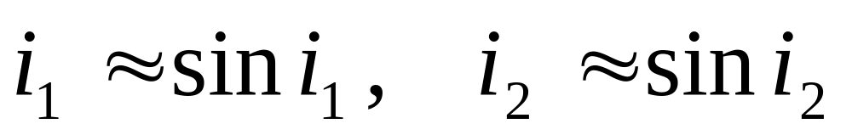
M
n₁
i₁
A
n₂
i₂
O
α
P
θ
β
I
C
u
N
r
v
当入射光线OA与主光轴所成的角度α 很小时，有α≈sinα≈τγα，满足这一条件的光线叫近轴光线
当OA为近轴光线时，其入射角i₁和折射角i₂也很小，有：

Slide 16
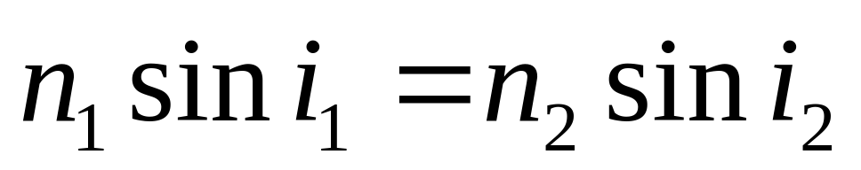
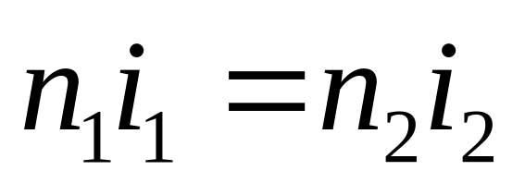
M
n₁
i₁
A
n₂
i₂
O
α
P
θ
β
I
C
u
N
r
v
入射线OA和折射线AI所满足的折射定理为：

Slide 17
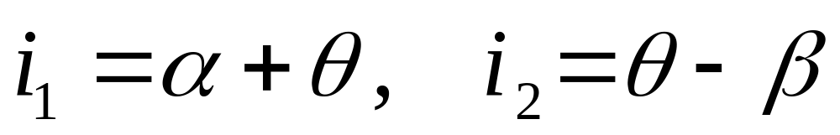
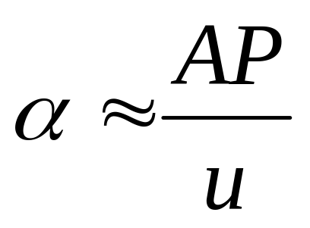
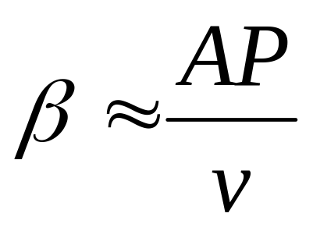
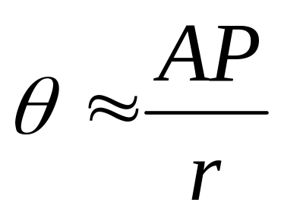
M
i₁
A
n₁
n₂
i₂
O
α
P
θ
β
I
Q
C
N
u
r
v

Slide 18
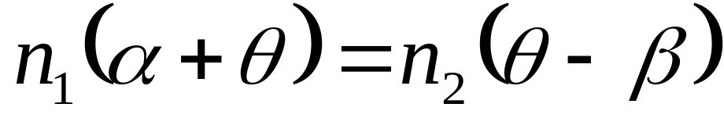
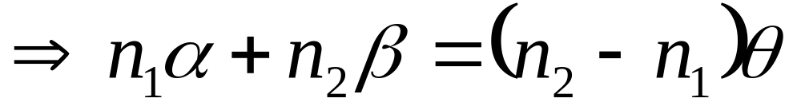
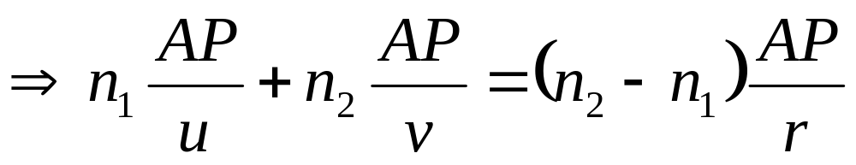
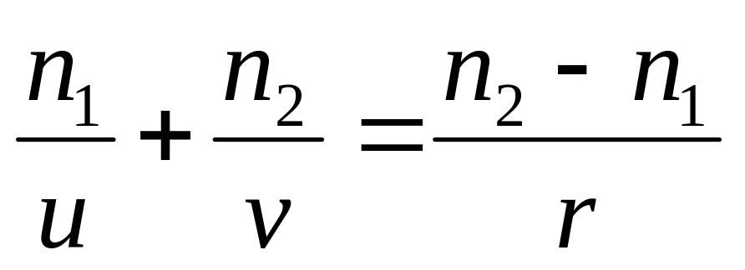

Slide 19
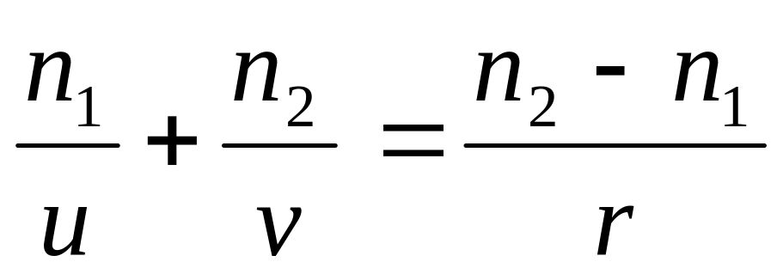
M
n₁
i₁
A
n₂
i₂
O
α
P
θ
β
C
I
u
N
r
v
单球面成像公式
成立条件：
近轴光线
物距、像距、曲率半径服从统一的符号规则。

Slide 20
物距判断
n₁
n₂
O
P
I
C
u
r
v
当物点到折射面的方向和入射光线的方向相同，即物为实物时，物距为正，反之为负；
物为实物＝物由实际入射光线组成
＝入射光线是发散光线＝物距为正
物为虚物＝物由实际入射光线的延长线组成
＝入射光线是会聚光线＝物距为负

Slide 21
像距判断
n₁
n₂
O
P
I
C
u
r
v
当折射面到像点的方向和折射光线的方向相同，即像为实像时，像距为正，反之为负
像为实像＝像由实际折射光线组成＝折射光线是会聚光线＝像距为正
像为虚像＝像由实际折射光线的延长线组成
＝折射光线是发散光线＝像距为负

Slide 22
曲率判断
n₁
n₂
O
P
I
C
u
r
v
当折射面到曲率中心的方向和折射光线的方向相同，曲率半径为正，反之为负。
入射光从凸面入射＝曲率半径为正
入射光从凹面入射＝曲率半径为负

Slide 23
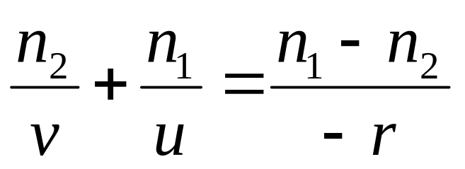
M
n₁
i₂
n₂
i₁
α
P
θ
β
I
C
O
N
u
r
v

Slide 24
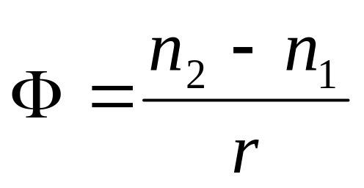
光焦度 dioptric strength
单球面折射公式右端仅与介质的折射率及球面的曲率半径有关，因而对于一定的介质及一定形状的表面来讲是一个不变量，称之为光焦度，以Ф表示：

Slide 25
它反映了折射面的折光本领，(n₂−n₁)越大，r越小，光焦度Ф越大，折射面的折光本领越强。
光焦度的单位是D(diopter，屈光度)，式中r的单位应为m（米）。1D=100度

Slide 26
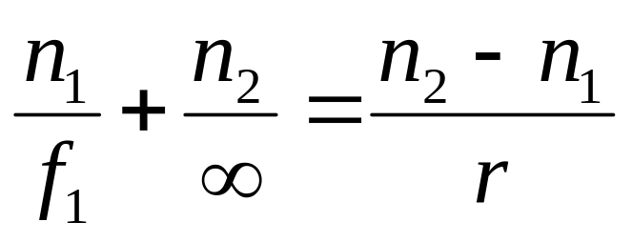
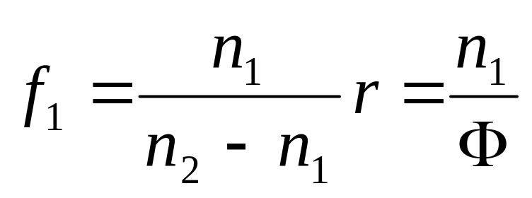
3、焦点和焦距 focus & focal distance
n₂
n₁
F₁
f₁
(a) 第一焦点、焦距
物方焦距

Slide 27
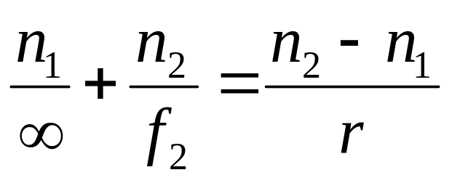
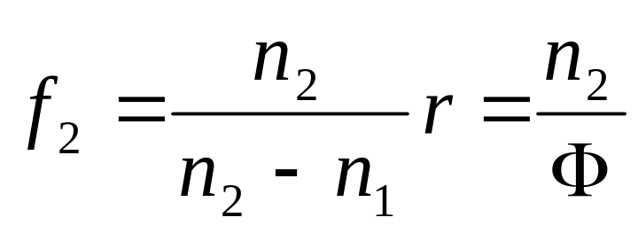
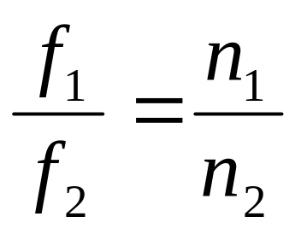
n₁
n₂
F₂
f₂
(b)第二焦点、焦距
像方焦距
物方焦距与像方焦距不相等

Slide 28


例：某种液体（n₁=1.3）和玻璃（n₂=1.5）的分界面为球面.在液体中有一物体放在这个折射球面的主光轴上离球面39cm处,并在球前面30cm处成一虚像.求该折射球面的曲率半径,并指出哪一种媒质处于球面的凹侧.
解：
n₁=1.3 n₂=1.5
O I P
液体处于折射面的凹侧

Slide 29
二、共轴球面系统 coaxial spherical system
定义：
如果一个光学系统由若干个折射球面组成，且各折射面的曲率中心在同一条直线上，则此光学系统为共轴球面系统 。曲率中心所在的直线为该系统的主光轴。

Slide 30
共轴球面系统成像分析方法：先求出物体通过第一折射面所成的像I₁，作为第二折射面的物（有可能是实物或虚物），再求它通过第二折射面的像，依此类推，可求得共轴球面系统的像。

Slide 31
例题 example
空气中有一半径为10cm的玻璃球（折射率为1.5），一光源放在球前40cm处，求近轴光线通过玻璃球后所成的像？
n₁=1
P2
P1
O
n₂=1.5
40cm
20cm

Slide 32
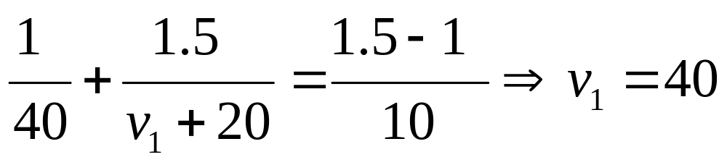
n₂=1.5
n₁=1
P₁
P₂
O
I₁
u₁
v₁
20
对于第一折射面P₁:
n₁=1, n₂=1.5, u₁=40, r=10, v₁=?

Slide 33
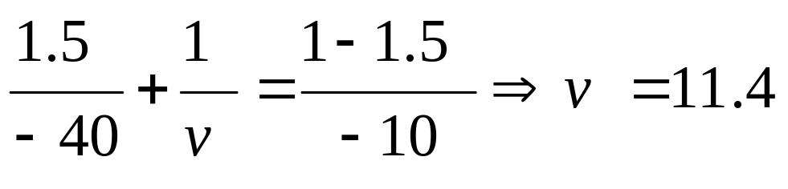
n₂=1.5
n₁=1
P₁
P₂
I
O
I₁
v
u₁
v₁
20
对于第二折射面P₂:
n₁=1.5, n₂=1, u=－v₁= － 40, r= － 10, v=?

Slide 34
小结 summary
1、单球面折射（正负判断）
2、光焦度、焦点和焦距
3、共轴球面系统
相关习题：
习题6：
6-1～6-3

Slide 35
薄透镜 thin lens
一、薄透镜成像
二、薄透镜组合
三、圆柱透镜
四、薄透镜的像差

Slide 36
一、薄透镜成像
Thin lens imaging
1、薄透镜概述
2、薄透镜成像公式
3、焦点、焦距、成像公式的高斯形式
4、光焦度

Slide 37
1、薄透镜概述
透镜：是共轴球面系统中最简单的一种，由两个有规则表面的透明介质组成。最常见的两个表面是球面，但也有柱面、椭球面等其他形式。
根据透镜几何形状分为： 凸透镜、凹透镜
根据透镜对光线的作用：会聚透镜、发散透镜

Slide 38
(a)
(b)
(c)
(d)
几种透镜

Slide 39
u
v
d
透镜的两个球面顶点之间的距离为透镜的厚度。
厚度远小于折射球面曲率半径的透镜为薄透镜，一般可将其厚度忽略。物距和像距皆从光心算起。

Slide 40
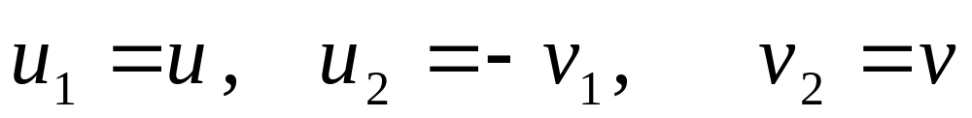
2、薄透镜成像公式
Thin lens imaging formula
n
n₀
n₀
O
I
I₁
v₂=v
u₁=u
u₂=-v₁
I₁为O经第一折射面的像，I为O经透镜所成像:

Slide 41
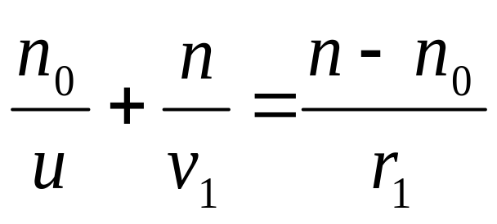
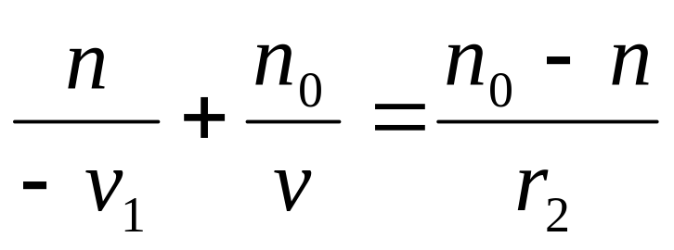
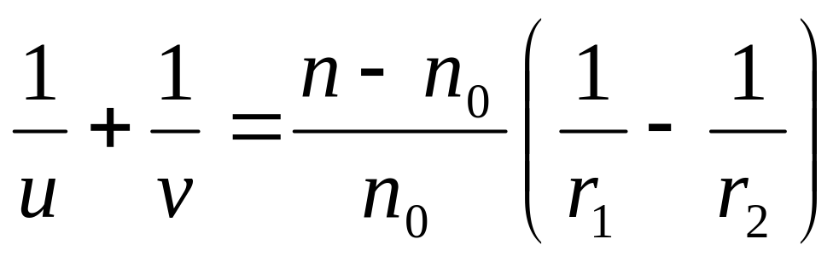
n
n₀
n₀
O
I
I₁
v₂=v
u₁=u
u₂=-v₁
薄透镜成像公式

Slide 42
薄透镜成像公式
n
n₀
n₀
O
I₁
I
成立条件
  近轴光线
  薄透镜
  薄透镜前后介质折射率一样
  符号必须服从单球面折射的符号规则。
v₂=v
u₁=u
u₂=-v₁

Slide 43
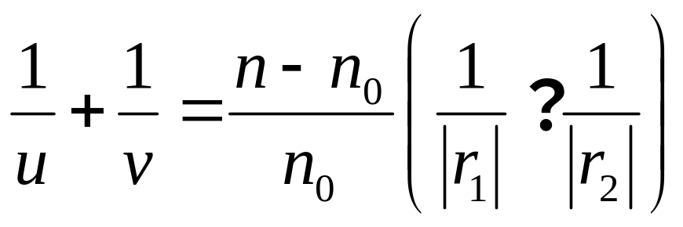
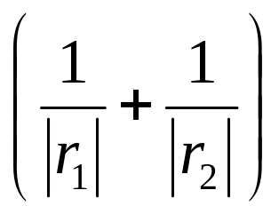
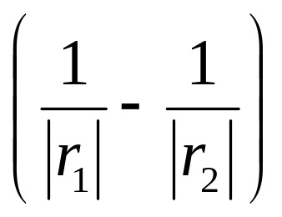
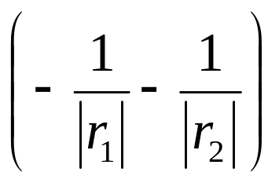
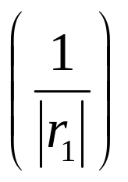
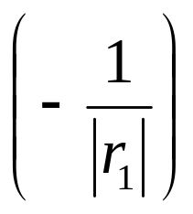
u
v
r₁
r₂

Slide 44
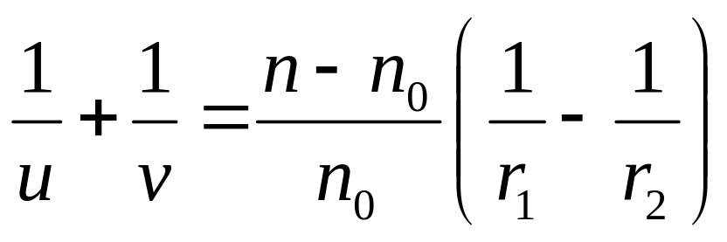
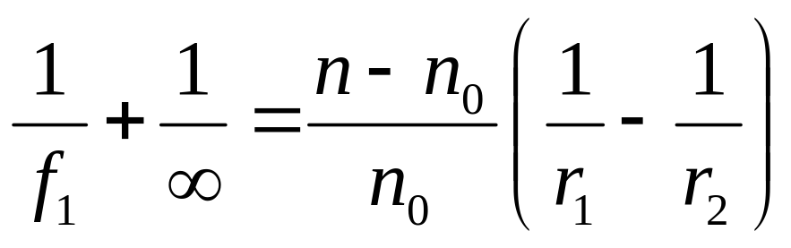
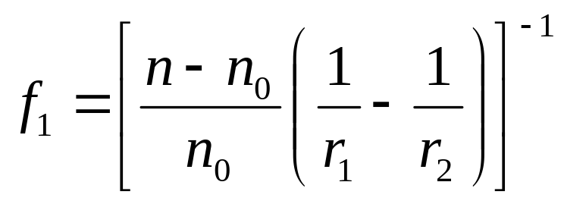
3、焦点和焦距 focus & focal distance
透镜存在
两焦点： F₁ F₂
两焦距： f₁ f₂
F₁
F₂
f₁
f₂

Slide 45
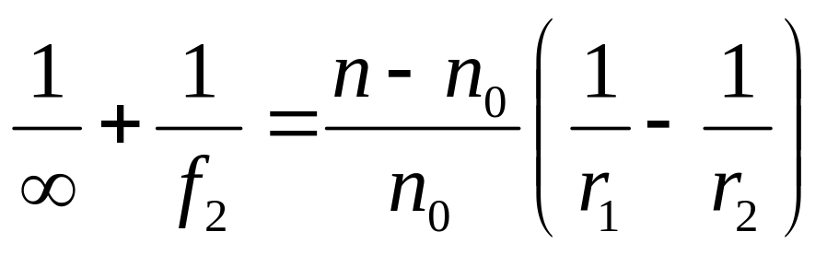
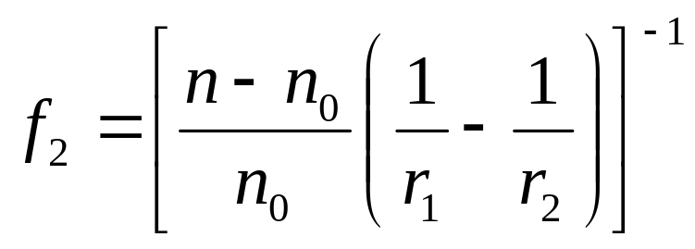
3、焦点和焦距 focus & focal distance
透镜存在
两焦点： F₁ F₂
两焦距： f₁ f₂
F₁
F₂
f₁
f₂

Slide 46
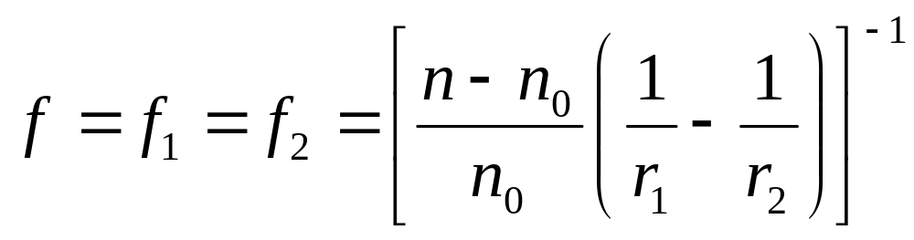

1、薄透镜的两焦距相等，用f 表示
2、公式中r₁, r₂必须考虑正负
3、透镜的焦距与入射光的方向无关。
4、会聚透镜焦距为正，发散透镜焦距为负。
u
v
u
v
r₁
r₂
r₁
r₂

Slide 47

例 求图中凸透镜的焦距.设透镜的折射率为1.5,置于空气中.
n₀=1 n₀=1
解：
（1）设光线射向凸面
n=1.5

Slide 48
（2）设光线射向平面
n₀=1 n₀=1
n=1.5

Slide 49

薄透镜成像公式的高斯形式：
高斯形式

Slide 50
单球面光焦度 dioptric strength
单球面折射公式右端仅与介质的折射率及球面的曲率半径有关，因而对于一定的介质及一定形状的表面来讲是一个不变量，称之为光焦度，以Ф表示：

Slide 51


4、薄透镜光焦度 dioptric strength

Slide 52

4、薄透镜光焦度 dioptric strength
会聚透镜的光焦度为正，Φ>0（f>0）
发散透镜的光焦度为负，Φ<0（f<0）

Slide 53
二、薄透镜的组合
Thin lens combinations
分析方法：对于由多个薄透镜组成的共轴系统，由薄透镜成像公式，可以先求物经第一个薄透镜所成的像I₁，将I₁作为第二个薄透镜的物，依此类推可求出最后所成的像I。

Slide 54

O
I
I₁
v₂=v
u₁=u
u₂=-v₁
前提：设焦距分别为f₁和f₂的两薄透镜密接（系统的光心和单个透镜的光心近似重合）

Slide 55

O
I
I₁
v₂=v
u₁=u
u₂=-v₁
分析：对第一个透镜L_{1：}

Slide 56

O
I
I₁
v₂=v
u₁=u
u₂=-v₁
对透镜L₂来说，u₂=-v₁（虚物），则:

Slide 57




两式相加并整理得：
f 表示透镜组的等效焦距。用焦度Φ表示有：
透镜组的光焦度Φ等于各透镜光焦度的和

Slide 58

这一关系常被用来测量透镜的光焦度。
如：要测一近视眼镜片（凹透镜）的焦度，可以用已知焦度的凸透镜和它密接，使组合后的等效焦度为零（光线通过透镜组后既不会聚也不发散）

Slide 59
三、圆柱透镜 cylindrical lens
表面是柱面的一部分的透镜为圆柱透镜。圆柱透镜的两个表面可以都是圆柱面，或一面是圆柱面，一面是平面。

Slide 60

圆柱透镜的横截面是透镜，水平面内的光束经圆柱透镜后将会被会聚或发散。
圆柱透镜的纵截面却是一平面，象一平板玻璃，所以在垂直平面内的光束经圆柱透镜后不改变方向。

Slide 61
所以一点光源O经圆柱透镜所成的像是一直线：
O
I₁
I₂
圆柱透镜在横纵方向上会聚或发散能力不一样，常用于矫正散光眼

Slide 62
四、透镜的像差
Lens aberration
像差：物体经透镜后所成的像常存在一些缺陷，它与理论所预期的像有一定的偏差。
产生像差的原因很多，主要有球面像差和色像差。

Slide 63
1 、球面像差 spherical aberration
原因：单球面折射公式只有在满足近轴光线的条件下才能成立。而实际使用中，有许多远轴光线也进入了透镜，所以光线经透镜后不能会聚于一点，从而使点物所成的像是一小圆斑。

Slide 64
矫正方法:
(1) 加光阑
I′
O
I
O
I
(a)
(b)
（2）加发散透镜
发散透镜的边缘部分比中央部分的发散能力强，所以可以减弱凸透镜边缘部分的强会聚能力

Slide 65

2 、色像差 chromatic aberration
原因：介质的折射率随波长的减小而增大，所以一般透镜对蓝光的屈光本领较红光大。
如果在透镜主光轴上放一点光源，该点光源发出白光，经透镜成像后，得到的是一彩色小圆斑。
380nm
760nm

Slide 66

矫正方法：
（1）采用单色光源
（2）采用消色差透镜
即用折射率不同的会聚透镜和发散透镜适当地组合
使其总光焦度对于红光和紫光相等
红
蓝
(a)
(b)

Slide 67
例题example
一焦距为10cm的凸透镜与一焦距为10cm的凹透镜相隔5cm，一物最后成像于凸透镜前15cm，问此物应该在凸透镜前多少厘米处？
15
u₁
5
v₂

Slide 68


15
u₁
5
v₁
v₂
u₂
对于凸透镜：u₁=?, v₁=?, f=10
对于凹透镜：u₂=－（v₁－5）, v₂=－20, f=－10
v₁=25, u₁=50/3

Slide 69



小结summary
相关习题：
习题6：6-4
1、透镜成像公式
2、透镜的组合
3、透镜的像差及纠正方法

Slide 70
眼的光学系统 the optical system of eye
1、人眼的结构
2、简化眼
3、视力异常

Slide 71
1、人眼的结构
The structure of the human eye
人眼是一个非常理想的光学系统，通过调节自身的光焦度，它能够把远、近不同的物体清晰地成像在视网膜上。

Slide 72
瞳 孔：光圈
晶状体： 镜头
视网膜： 胶片

Slide 73
2、人眼的调节功能
眼的调节：眼具有改变自身光焦度的本领,使远近不同的物体均能在视网膜上成清晰的像。它是通过改变晶状体表面曲率半径完成的。
近点：眼睛通过调节光焦度能够看清物体的最近位置。视力正常人的近点为10∼12cm。

Slide 74
远点：眼在完全不调节的情况下，能看清物体的最远位置。视力正常人的远点为无穷远。
明视距离：在日常生活中，不致引起眼睛过度疲劳的最适宜的距离约为25cm。

Slide 75

3、孔径和焦深 aperture & depth of field
焦深：对于一个给定的焦点，能形成清晰图像的物距范围为焦深△ 。焦深和孔径直径成反比。

Slide 76

4、眼的屈光系统
Eye refraction system

Slide 77

5、简约眼 reduced eye
n=1.33
F₁
C
F₂
f₁=15mm
r=5mm
f₂=20mm
图6.15简约眼

Slide 78

A
b
节点n
B
a
设物体高120毫米，离节点5280毫米，则其视网膜像的高度为:
AB·bn/Bn = 120×15/5280 = 0.34mm

Slide 79
5.1 人眼的分辨本领
The human eye's resolving power
A
C
α
N
B′
D′
B
D
β
A′
C′
从物体两个端点到眼节点的光线之间的夹角为视角(viewing angle)

Slide 80

5.1 人眼的分辨本领
The human eye's resolving power
正常眼能辨别最小物体（或区分最近的两个点）的视角叫最小视角，大多数正常眼的最小视角为一分。眼能分辨的最小视角的倒数为视力(vision)，

Slide 81
6、视力异常
Abnormal vision
近视眼
远视眼
老花眼
散光眼

Slide 82

近视眼 mypoia
轴性近视眼：眼的前后轴间距过长。
屈光性近视眼：屈光系统的角度过大。

Slide 83




近视眼 mypoia
配戴凹透镜，使近视眼看不清楚的无穷远处的物点成像在它能看清楚的远点处

Slide 84

远视眼 bypermetropia
轴性远视:眼的前后轴比正视眼短些 。
曲率性远视：由于眼球屈光系统中任何屈光体的表面弯曲度较小所形成。
屈光率性远视：由于晶体的屈光效力减弱所致

Slide 85




远视眼 bypermetropia

Slide 86
老花眼 senopin
若年龄增大，晶状体失去弹性，看近物时，睫状肌收缩，但晶状体不会变凸，折光能力就不会增加，就看不清近物了，就形成老花眼。
老花眼是眼调节能力减弱(严格来讲老花眼不属屈光不正)。
老花和近视的病因不同，但都发生在晶状体上，
  年轻时晶状体变凸(近视)，
  年老时晶状体调节能力下降(老花)
  比较深度的近视眼，年老变老花眼后，看近物时要戴老花眼镜，看远物时要戴近视眼镜

Slide 87
散光眼 astigmatism
Y
X′
O
I_{y}
X
Y′
子午面：包含主光轴的各个方向的平面。
子午线：子午面与角膜相交的线。
对称折射：折射面任意一条子午线的曲率半径都 相同。

Slide 88
Y
X′
O
I_{x}
I_{y}
X
Y′
对称折射后形成的像落在视网膜前，则为近视眼；像落在视网膜后，则为远视眼。
散光眼：折射面角膜在各个子午面上的曲率
不同。是非对称性折射。最大光焦度的子午
面与最小光焦度的子午面互相垂直的散光眼
为正规散光眼

Slide 89

正规散光眼矫正方法：配戴圆柱形透镜眼镜。
近视＋散光：凹透镜＋圆柱透镜
远视＋散光：凸透镜＋圆柱透镜

Slide 90
summary
1、人眼的结构
2、简化眼
3、视力异常
相关习题：习题6：6-5~6-11

Slide 91
光学仪器
放大镜
纤镜
显微镜

Slide 92
1、放大镜 magnifier
原理：增大视角，放大物体。最简单的放大镜是一会聚的薄透镜。
使用：把物体放在放大镜的焦点附近（焦点内），使光线通过它后变成近似平行光线。

Slide 93
A
β

B
25cm
A

B
γ
f
放大镜
物体AB放在明视距离时对眼睛所张的视角为β
物体AB通过透镜时对眼睛所张的视角为γ

Slide 94

A
β

B
25cm
A

B
γ
f
角放大率：
与焦距成反比，一般小于20倍

Slide 95
检眼镜 ophthalmoscope
反射镜
医生
病人
光源
检眼镜原理
Notes:
德国的赫尔姆霍茨是世界著名的物理学家和生理学家，有人评价他是19世纪德意志帝国最杰出的人物之一。在医学上，他的成就同样卓著。西医眼科原来是附属于西医外科的。19世纪后期，眼科才从外科中独立出来，而这个划时代的转变源自赫尔坶霍茨发明的检眼镜。

Slide 96

玻璃体动脉残留：玻璃体动脉在胎儿6-7个月时已闭塞萎缩。如在出生后尚未完全消失，称玻璃体动脉残留，是一种先天性异常。残留动脉呈灰白色半透明的条索样，位于晶状体后或视乳头上，一般不影响视力。检眼镜检查：可见视乳头面有两条半透明灰白色索伸向玻璃体内。

Slide 97
纤 镜
Notes:
下图是纤维胃镜

Slide 98
2、纤镜 fibroscope
i′
i
光导纤维
纤镜：又叫纤维内镜。
光导纤维：把透明度很好的玻璃或其他透明材料拉成很细的纤维，并在其外表面涂上一层折射率较低的物质。

Slide 99
i′
i
光导纤维
使光以不大于入射角i角度从一端射入，进入玻璃纤维中的光束入射到侧壁时的角度大于临界值时，光束将在侧壁上被完全反射，并沿光导纤维前进不向外泄露。

Slide 100












i′
i
光导纤维

Slide 101

不向外泄露的最大投射角i由下式决定：
其中n₁为玻璃折射率，n₂为涂层折射率。sini称为数值孔径。

Slide 102

纤镜一般由数万根玻璃纤维捆成束。用它完成两个任务：
把外部强光源发出的光导入器官内。
把器官内壁的像导出体外，以便医生观察和摄影。

Slide 103
3、 显微镜 microscope
光学显微镜是最早发明的显微镜，能观察肉眼看不见的生物细胞。
后来发明了电子显微镜，能进一步看到细胞内部的结构。这些都是在微米尺度上的观察。
到了20世纪80年代，扫描隧道显微镜的发明，使人们的观察视野更深入了一步，进入到纳米层次。能看到物质内部的分子和原子。
Notes:
光学显微镜：以可见光（或紫外线）为光源
电子显微镜：以电子束作光源，电磁场作透镜。电子束的波长短，并且波长与加速电压(通常50~120KV)的平方根成反比。• 由电子照明系统、电磁透镜成像系统、真空系统、记录系统、电源系统等5部分构成。• 分辨力0.2nm，放大倍数可达百万倍。
扫描电子显微镜工作原理：是用一束极细的电子束扫描样品，在样品表面激发出次级电子，次级电子的多少与样品表面结构有关，次级电子由探测器收集，信号经放大用来调制荧光屏上电子束的强度，显示出与电子束同步的扫描图像。

Slide 104


扫描隧道显微镜 scanning tunneling microscope，STM
Notes:
原理：根据隧道效应而设计，当原子尺度的针尖在不到一
个纳米的高度上扫描样品时，此处电子云重叠，外加一电
压（2mV~2V），针尖与样品之间形成隧道电流。电流强
度与针尖和样品间的距离有函数关系，将扫描过程中电流
的变化转换为图像，即可显示出原子水平的凹凸形态。
• 分辨率：横向为0.1~0.2nm，纵向可达0.001nm。
• 用途：三态（固态、液态和气态）物质均可进行观察。

Slide 105
人类红细胞
Notes:
扫描电子显微镜看到的

Slide 106

酵母
Notes:
扫描电子显微镜看到的

Slide 107
显微镜 microscope
显微镜的放大率
显微镜的分辨率
放大率和分辨率的比较

Slide 108
（1）显微镜的放大率
L₂
L₁
B′
F₁

A
γ
F₂
A′
B
f₁
s
f₂
物镜
目镜
凸透镜
放大镜

Slide 109


L₂
L₁
B′
F₁

A
γ
F₂
A′
B
f₁
s
f₂
物镜
目镜

Slide 110



L₂
L₁
B′

A
F₁
γ
F₂
A′
B
f₁
s
f₂
物镜
目镜
显微镜的放大率：
M=物镜的线放大率m × 目镜的角放大率a

Slide 111

由于显微镜的物镜、目镜的焦距与它的镜筒长度相比很小，因此可近似地把S看作镜筒长。
镜筒越长，物镜和目镜的焦距越短，显微镜的放大率就越大。

Slide 112
（2）显微镜的分辨率
分辨率：两个可分辨点之间的最小距离。
由于光的衍射作用，一点光源发出的光波入射到透镜时，经透镜所成的像是一衍射光斑。

Slide 113

瑞利分辨判据：两个衍射图样恰能分辨的条件是：一个点光源的衍射图样的亮斑中心正好落在另一个点光源的衍射图样的第一暗环上。

Slide 114

显微镜物镜所能分辨两点之间的最短距离Z为：
u是被观测物体射到物镜边缘的光线与主光轴的夹角，n是物镜与标本间媒质的折射率，λ是所用光波的波长。
nsinu称为物镜的数值孔径（N.A.）。

Slide 115

提高显微镜物镜分辨率的方法：
1、减少波长；
2、增大数值孔径。
用紫外光(275nm)代替可见光(550nm)；
在物镜和样品之间加上折射率高的媒质如香柏油(n=1.52)

Slide 116


显微镜的分辨率和放大率的区别
放大率是物镜的线放大率和目镜的角放大率乘积；
分辨率只决定于物镜的特性，与目镜无关；
目镜只能放大物镜所分辨的细节，不能提高物镜的分辨率。
所以在考虑提高显微镜的总放大率时，必须考虑提高分辨率。
如：40x,N.A.0.65物镜，20x目镜
100x,N.A.1.30物镜 8x目镜（好）

Slide 117


显微镜

Slide 118




总结summary
放大镜的角放大率
显微镜的放大率和分辨率
相关习题：习题6：6-12~6-13

Slide 119
本章总结
几何光学
球面折射
薄透镜
眼睛
光学仪器
单球面
透镜组合
简约眼
放大镜
共轴球面
圆柱透镜
分辨力
纤镜
透镜像差
眼的校正
显微镜

Slide 120
第6章 几何光学
1、单球面折射（正负判断）
2、光焦度、焦点和焦距

Slide 121



4、透镜成像公式
5、透镜的组合
6、透镜的像差及纠正方法、眼的屈光不正、光学仪器

